Slide 1


Slide 2

透过小程序看如何实现全链条数字化
陈霈霖
vika维格智数创始人
前喜茶CTO

Slide 3
陈霈霖
前喜茶CTO，负责数字营销、会员体系、产品设计、技术研发、IT信息化、大数据。
喜茶GO小程序及其背后数字引擎的设计者，整合点单系统、游戏化会员、业务中台、数据中台，在10个月内积累超千万会员。
2019年6月，创立「vika维格智数」，致力于驱动数字化中国，帮助广大大消费类企业数字化转型。
职业生涯经历平面设计、游戏策划、Web/App开发、技术架构，曾任金山软件架构师，开源有游戏行业技术中台KSFramework框架，产品、研发、运营能力兼备。
Vikadata 维格智数

Slide 4
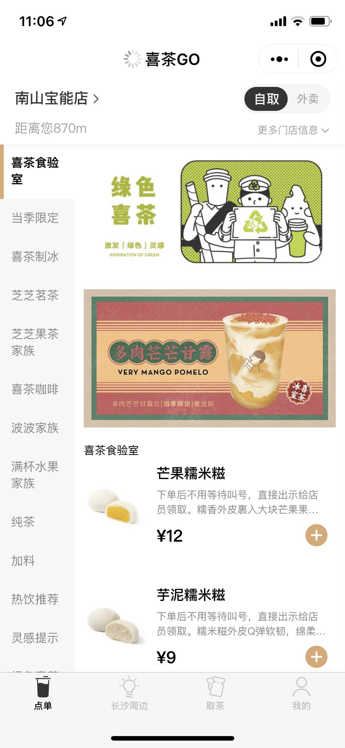
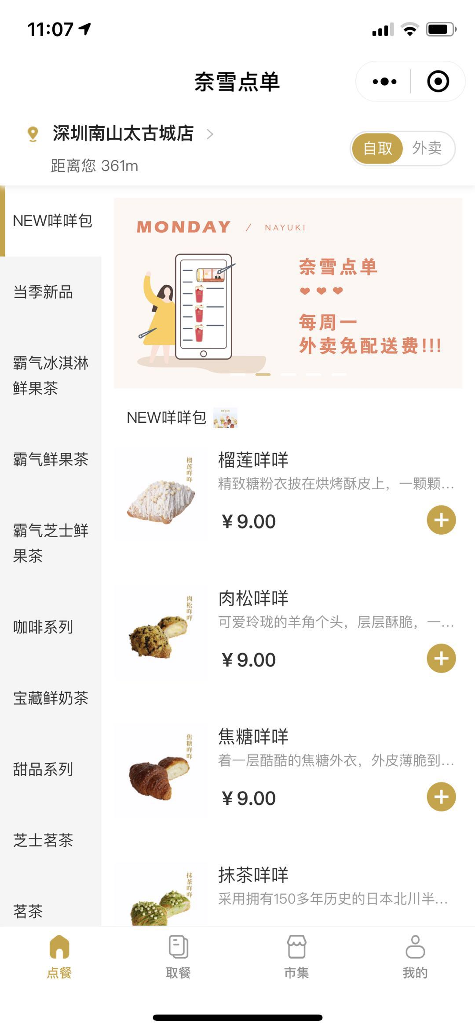
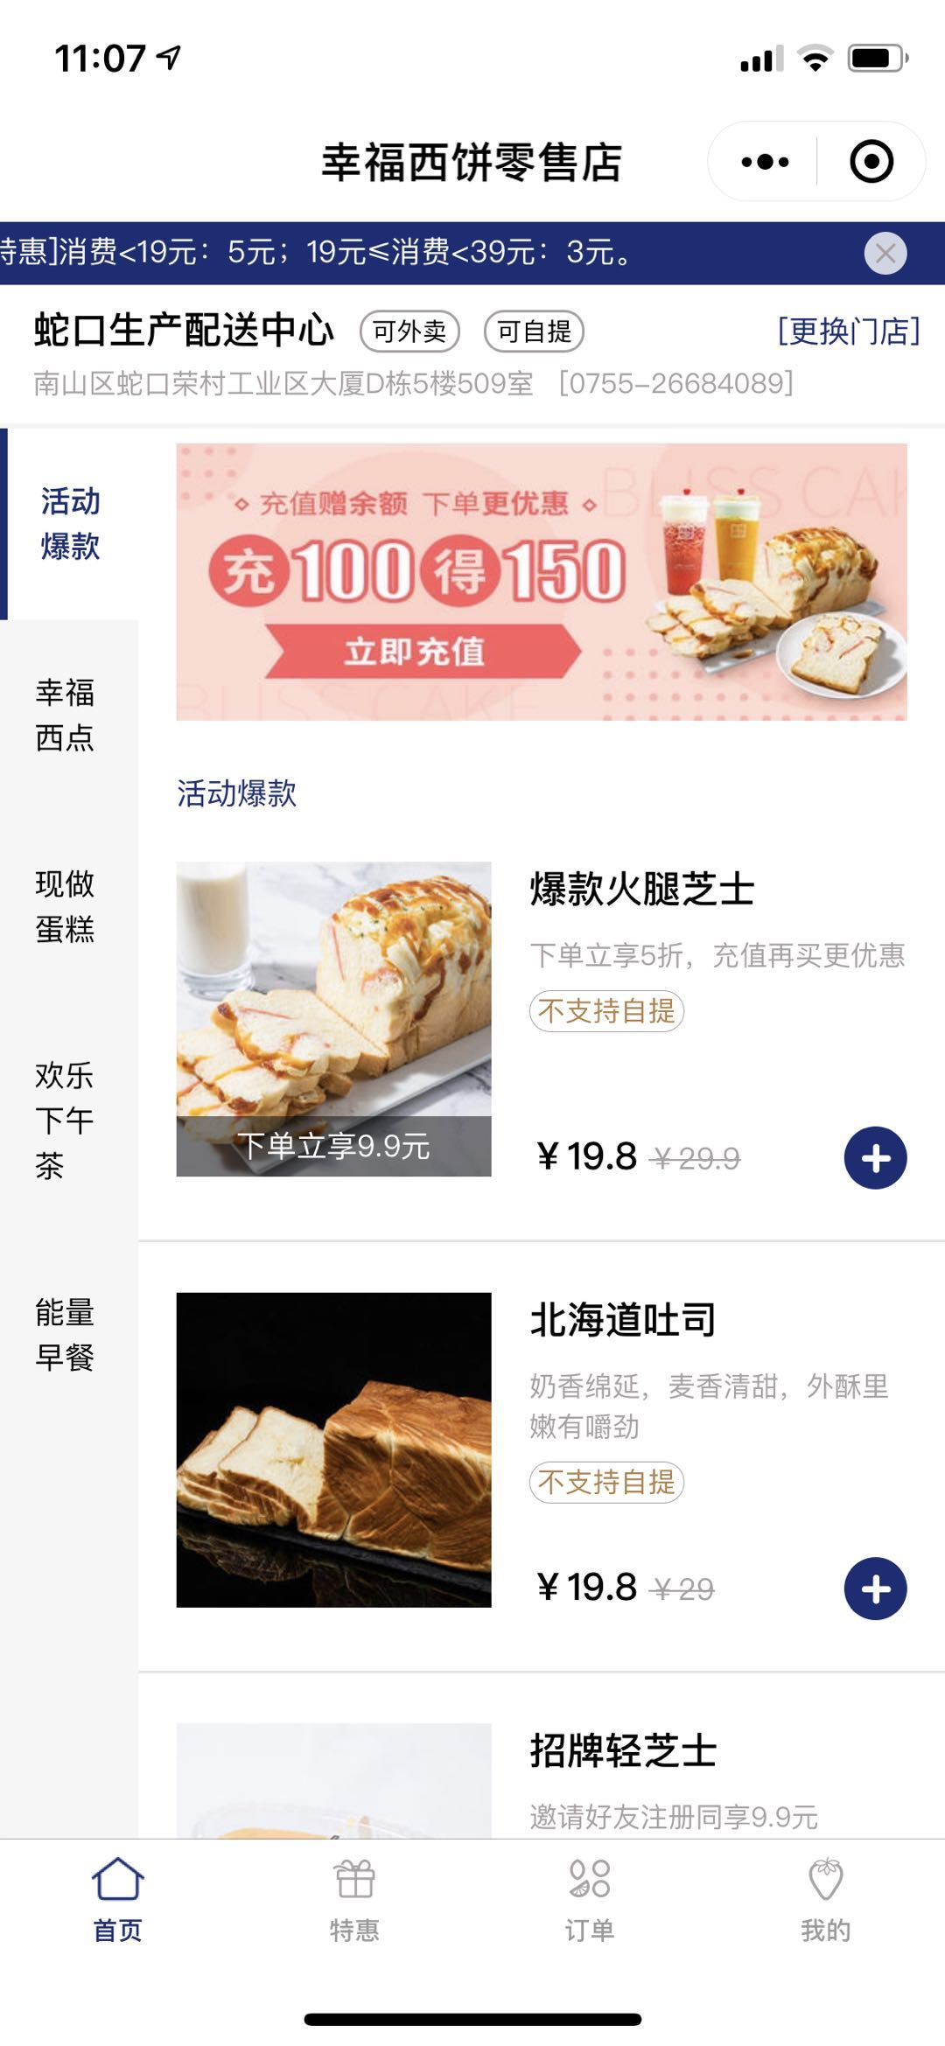
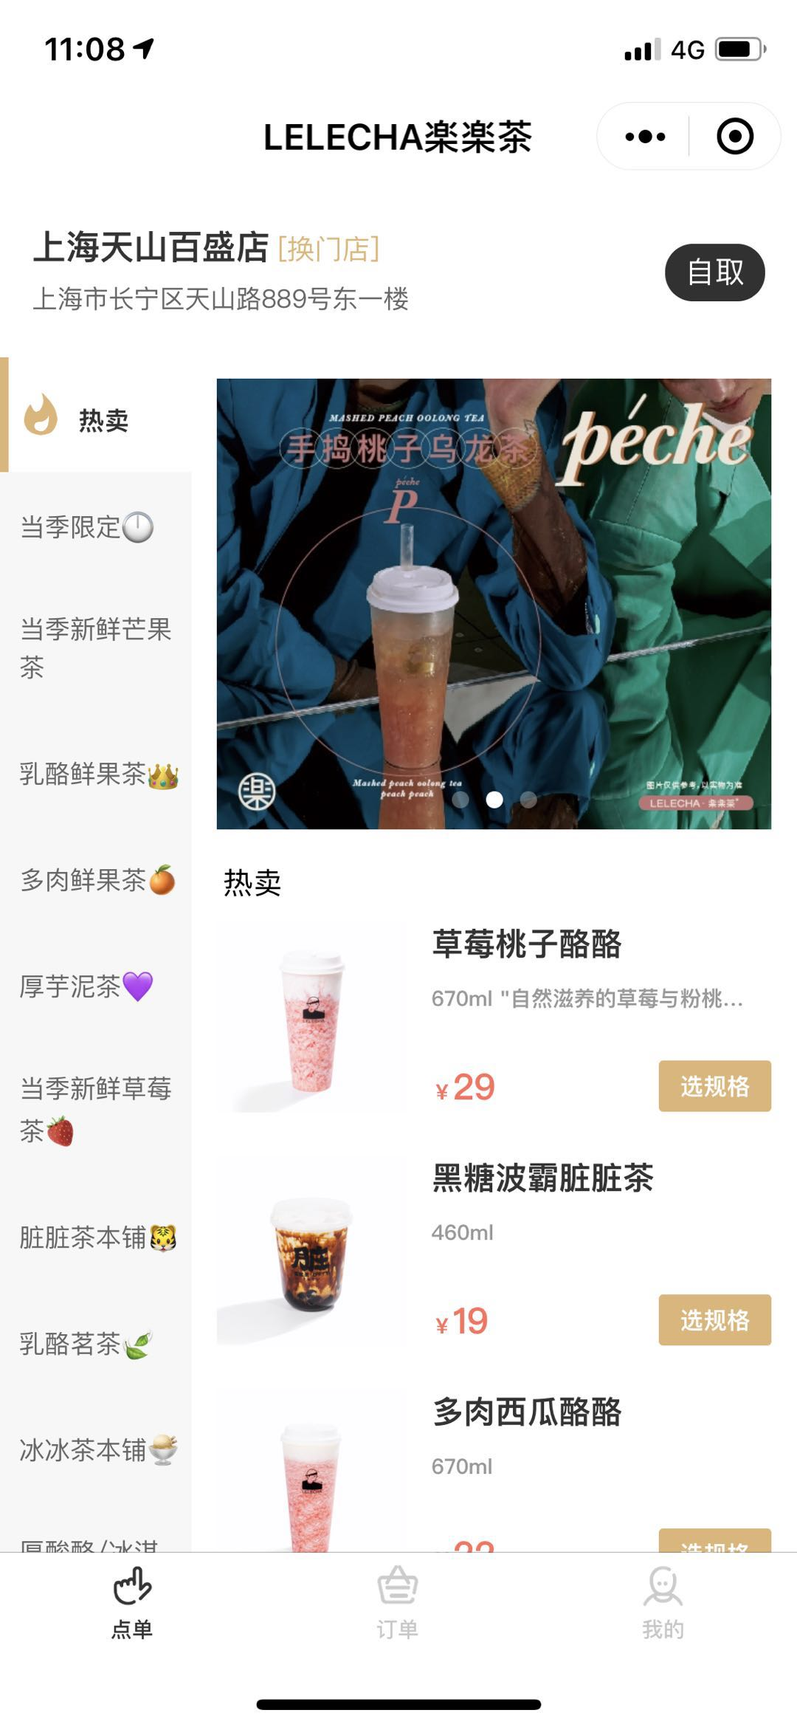
一个小程序的表面

Slide 5
一个小程序的背后
客户触点
门店触点
总部触点
电商平台
订单管理
门店管理
数字触点
人力资源管理
供应链管理
O2O平台
货物管理
效率管理
IT设施管理
商业智能
行政管理
APP
营销触点
大数据管理
项目管理
财务管理
小程序
会员管理
营销平台
数字系统管理
流程管理
培训管理
品牌门店
用户资产
渠道整合
C 用户体验
消费者
B 业务流程
职能人员
D 大数据
科技人员

Slide 6
1 基础认知
2 组织创新
3 数字管理
4 数字营销
5 数字引擎
CONTENTS

Slide 7
为什么
WHY
做什么
WHAT
怎么做
HOW

Slide 8
Why：数字化三价值
一切以目标为导向
数字化创新
打造企业数字化资产
商业组织数字化
离不开商业的本质
赚钱、省钱、资产
增值化业务
放大主营业务
同时延伸增量业务能力
智能化运营
通过数字化系统
改善运营和管理模式

Slide 9
What：数字化三要素
谁来为数字化负责
一把手工程
CEO负有最高责任
决定数字化成效
对非科技企业来说
CEO、HRD、PMO
都需要对数字化负责
数字化转型本质是业务方转型
大家都误以为科技很重要
组织能力
HRD需要引起数字化重视
数字化是一种团队能力
项目管理
数字化系统的本质是项目
PM需条理化地推进节奏

Slide 10
How：数字化三支柱
企业数字化转型的三大主要领域
数字管理
供应链、人资、行政……
数字营销
拉新、留存、会员……
数字化的一切
无非围绕这
三大件事
数字引擎
落地具体数据中台

Slide 11
基于以上三个认知
像公式般地执行数字化转型

Slide 12
1 基础认知
2 组织创新
3 数字管理
4 数字营销
5 数字引擎
CONTENTS

Slide 13
组织创新
曼哈顿计划 动员了10万多人参加这一工程，历时3年，耗资20亿美元，成功地进行了世界上第一次核爆炸
格罗夫斯 “我有一个要求，成立特别委员会，我的军衔要从上校晋升成上将”
罗斯福 “高于一切行动的特别优先权”

Slide 14
组织创新
PMO
MIO
项目管理办公室
Project Management Office
管理信息办公室
Management Information Office

Slide 15
1 基础认知
2 组织创新
3 数字管理
4 数字营销
5 数字引擎
CONTENTS

Slide 16
数字管理
运维
AntiVirus
OfficeScan
RemoteDesk
TeamViewer
Security
IPGuard
MSP
Bespin Global
IDM
九州云腾
管理
HelpDesk
网易七鱼
eHR
奥琦玮
ERP
Oracle JDE
OA
泛微
BPM
氚云
经营
Invoice
百望发票
POS
美团收银
BOH
合阔智云
WorkSocial
企业微信
客户
APP
喜茶GO点单
CRM
喜茶GO会员
Document
石墨文档
BI
观远数据
Ecommerce
WakeData

Slide 17
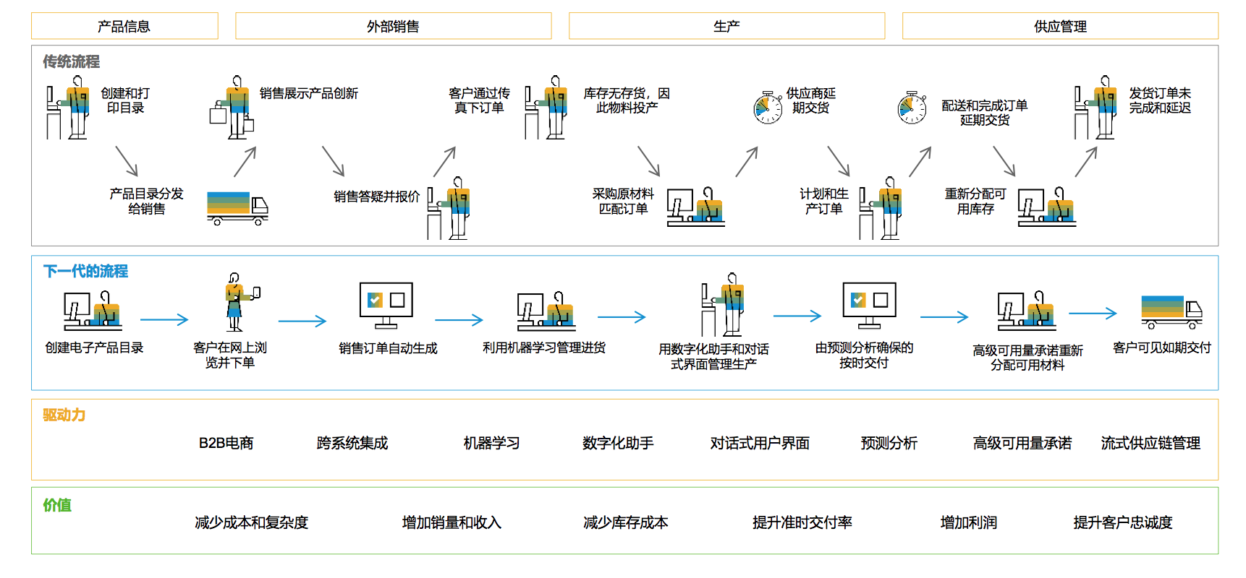
数字化供应链

Slide 18
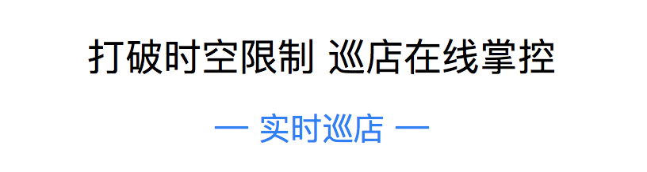

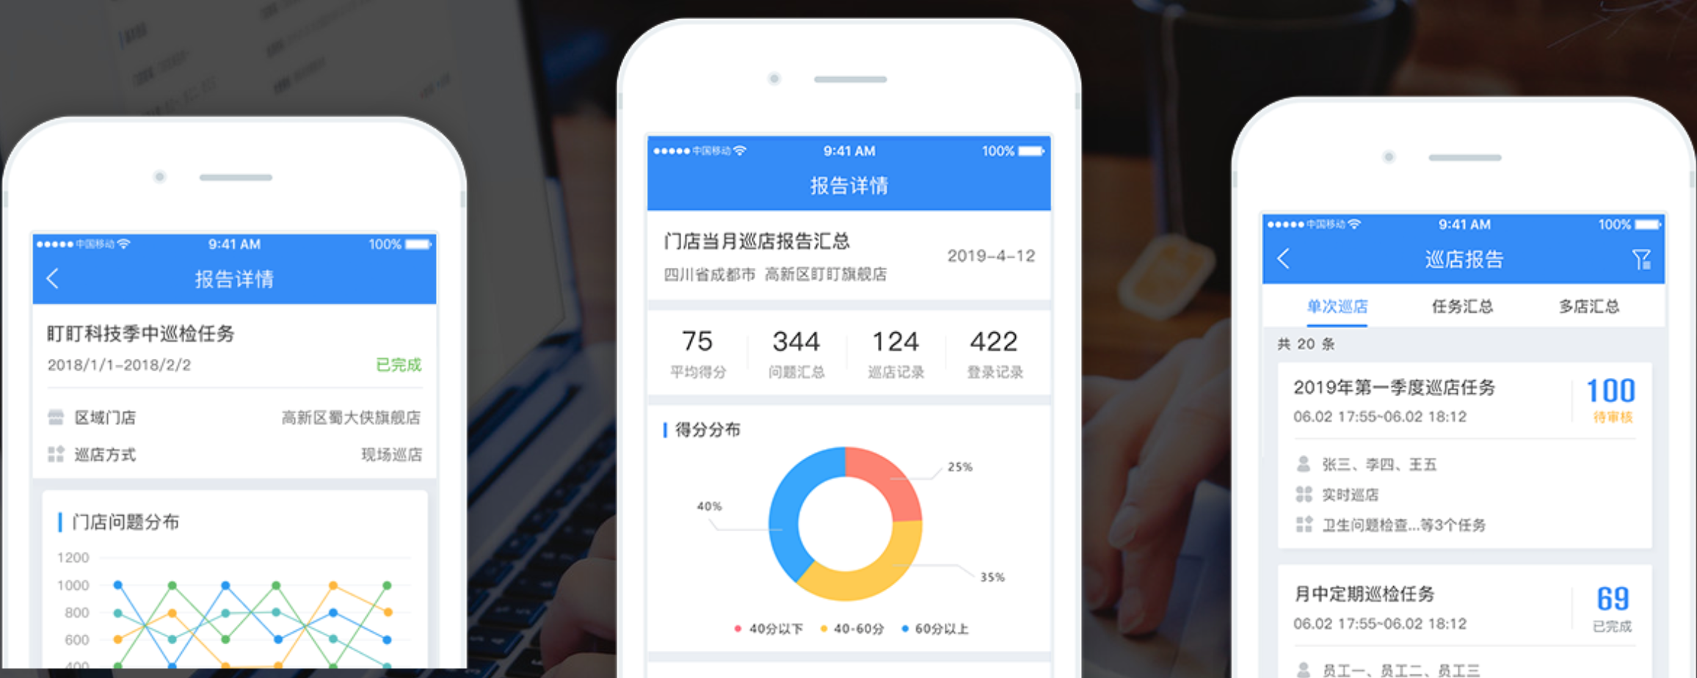
数字化营运
打破时空限制 巡店在线掌控
—实时巡店—

Slide 19

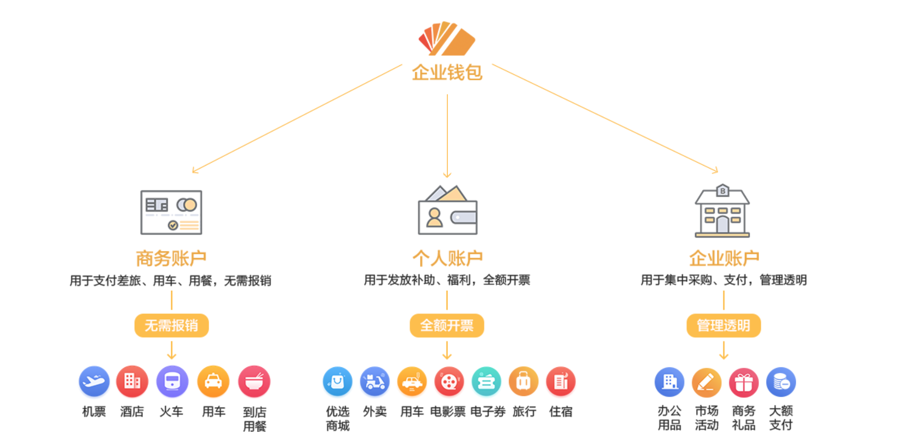
数字化财务

Slide 20
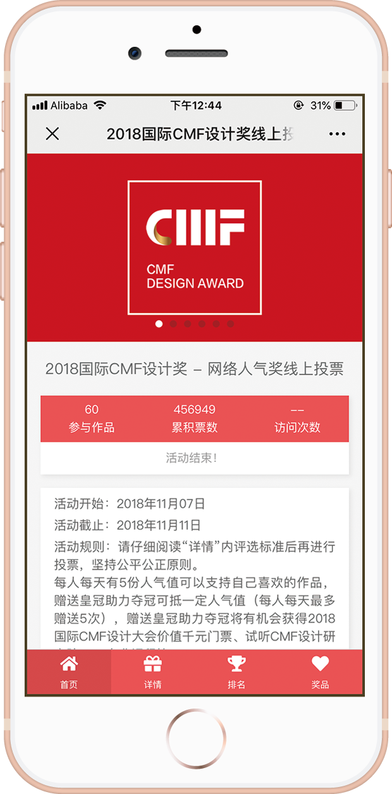
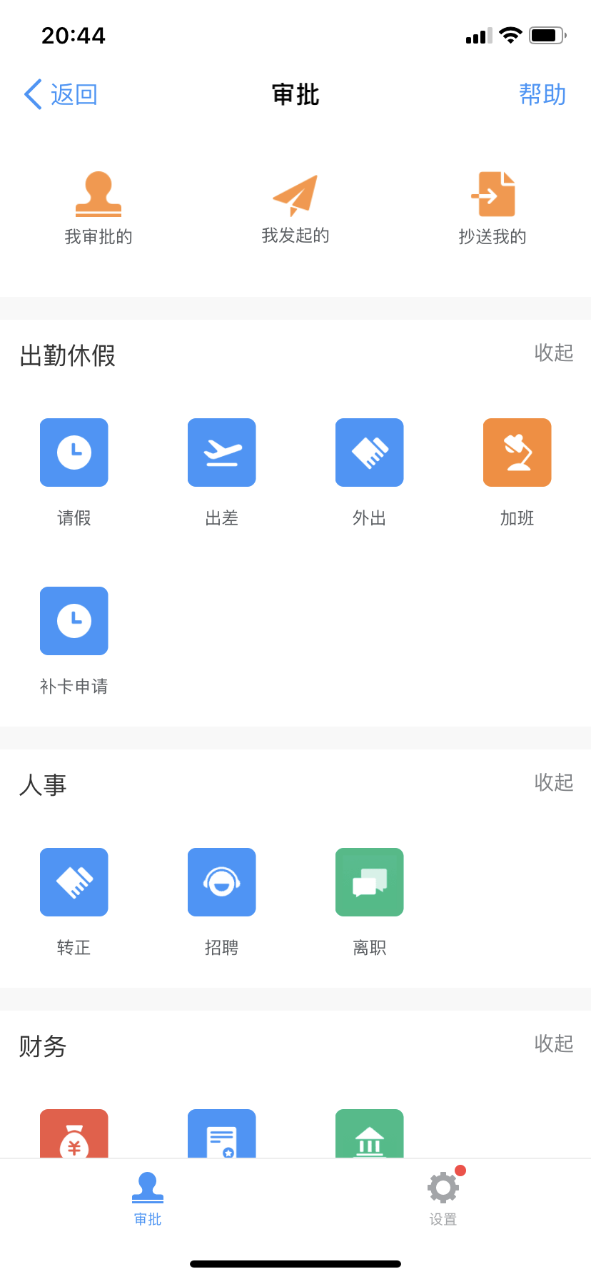
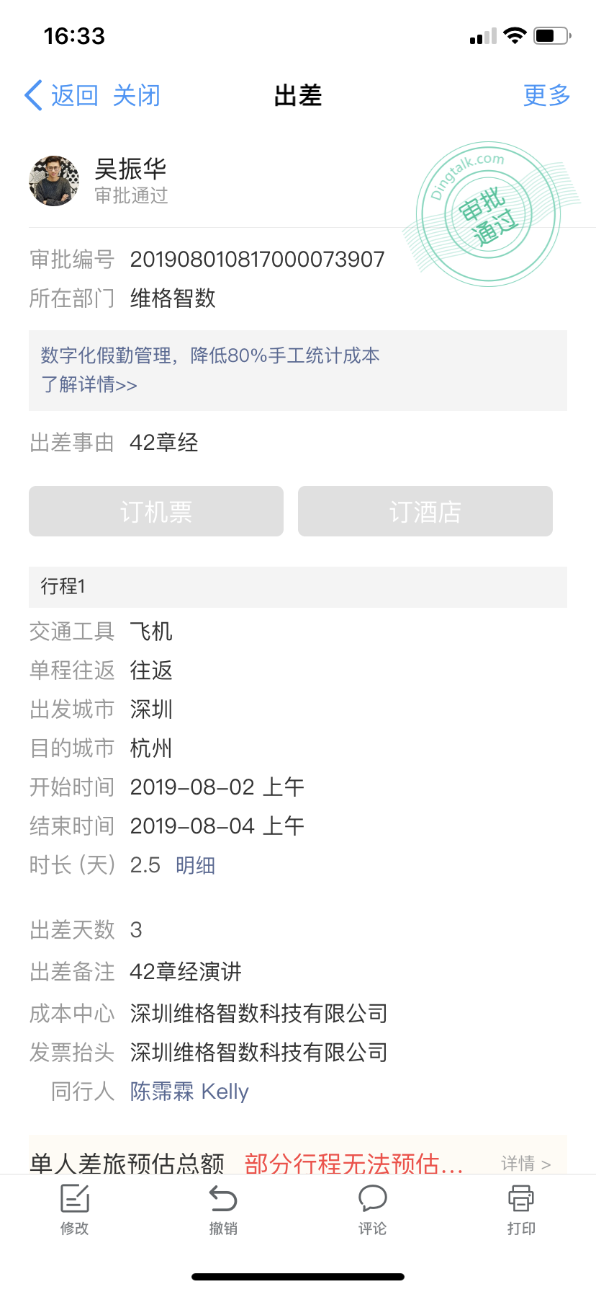
数字化人事
企业可以直接自主选择审批模板，请假、出差、办公物品申请等，无需自己设置，员工可以一键发起，主管、经理可随时随地线上一键批复，简单快捷高效，甚至支持自定义审批流程，轻松打通企业流程的任督二脉。
如果遇到情况紧急没有及时批复的，审批发起人还可以直接DING审批人，便会以电话、短信等多种方式通知审批人，提醒使其快速处理。

Slide 21
数字化人事
老板
节省人力成本
让企业变得更有温度
多维度了解团队人员变化
一套免费的人力资源控制系统
长久以来对人事岗位的见解很多依旧停留在招聘、定绩效、计算薪酬考勤等方面，人事被这些繁琐的事情拖累，智能OA帮助员工从低效重复的劳动中解放出来，为企业去做更多战略管理方面的规划。
智能人事
人事
无需手动录入员工信息
实时生成人事报表
自动生成待办事项
3分钟完成入职手续

Slide 22
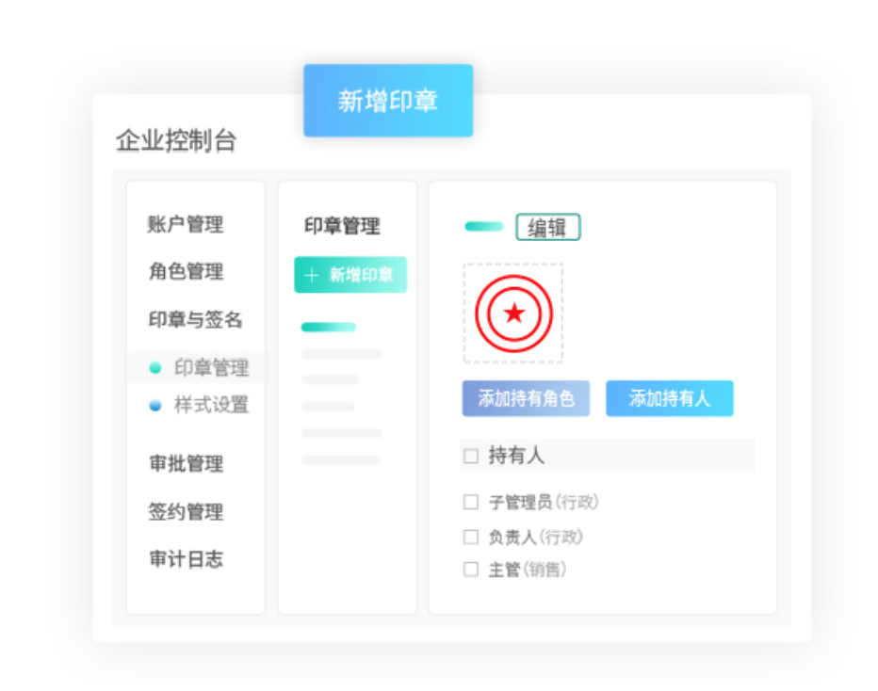
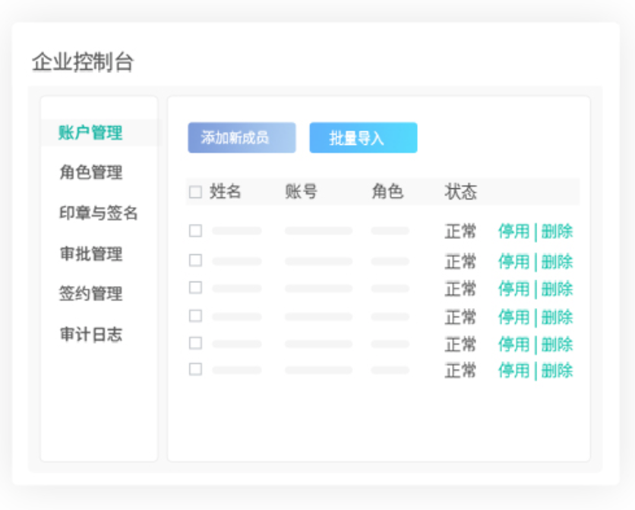

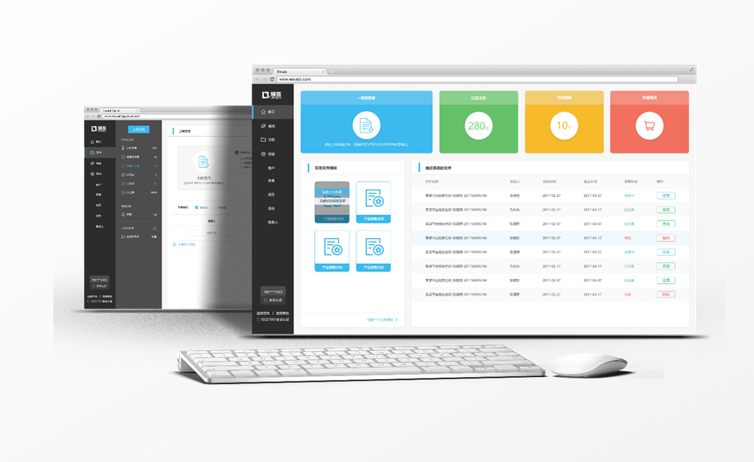
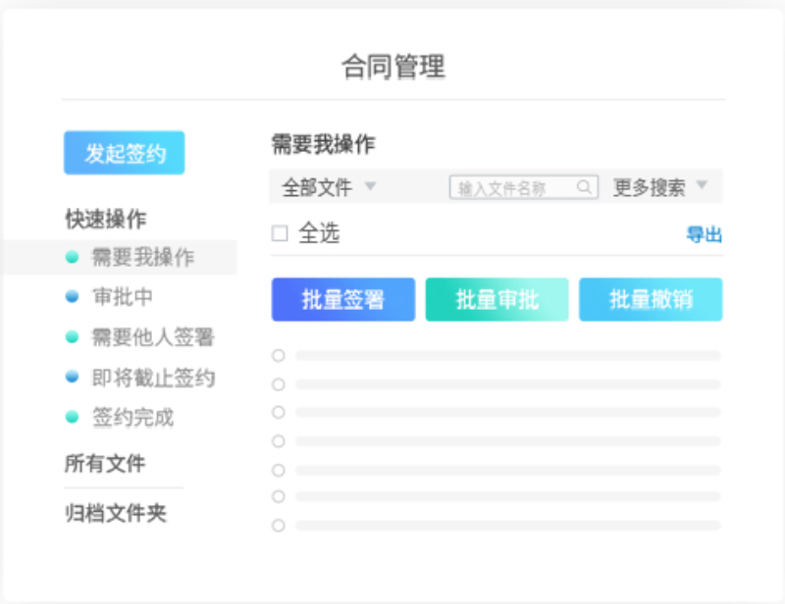
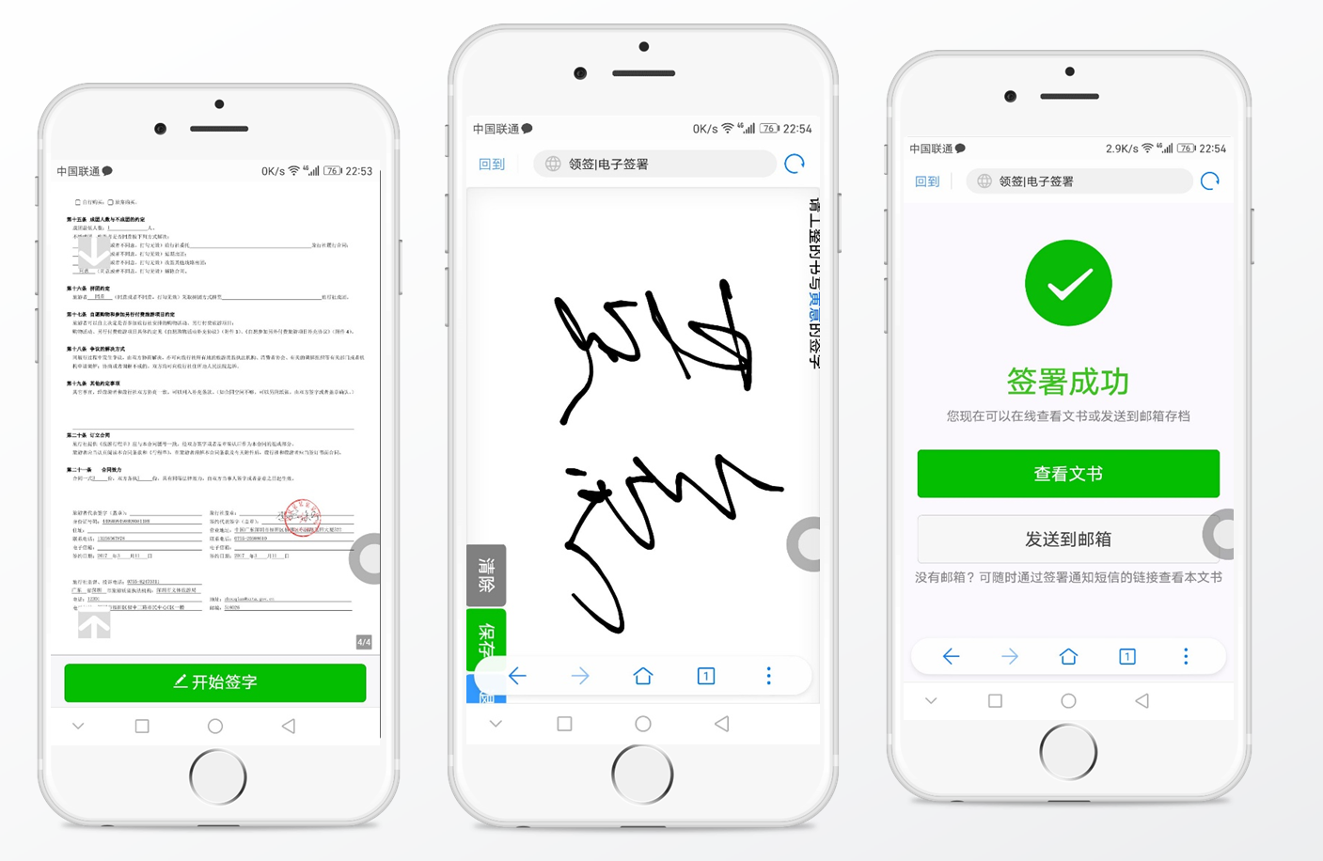
数字化行政

Slide 23
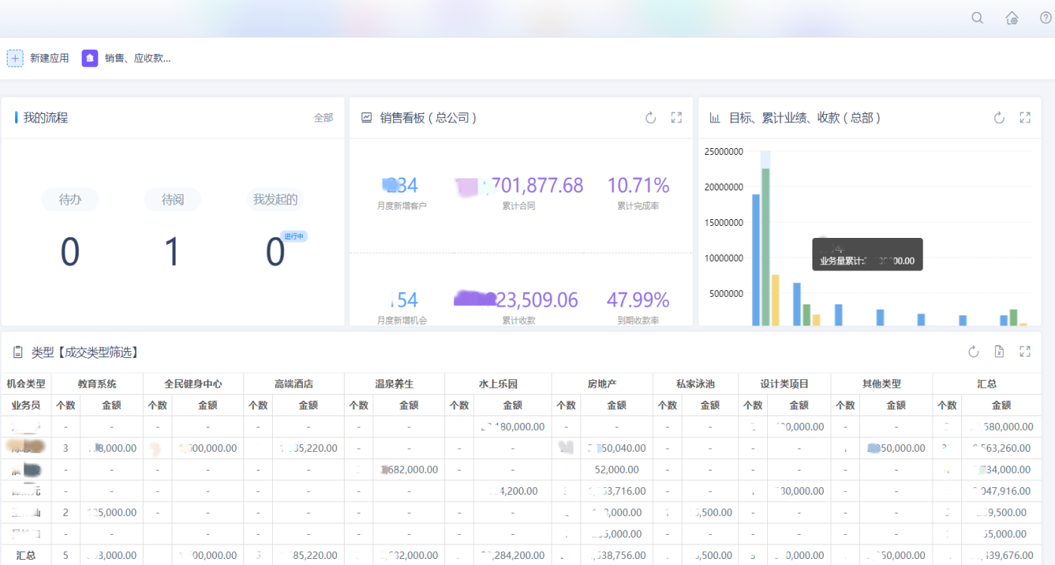
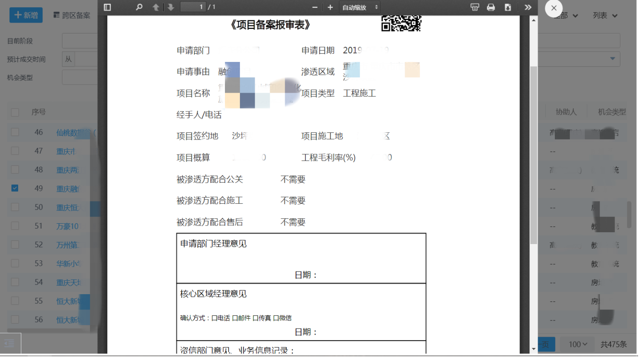
数字化项目管理

Slide 24
1 基础认知
2 组织创新
3 数字管理
4 数字营销
5 数字引擎
CONTENTS

Slide 25


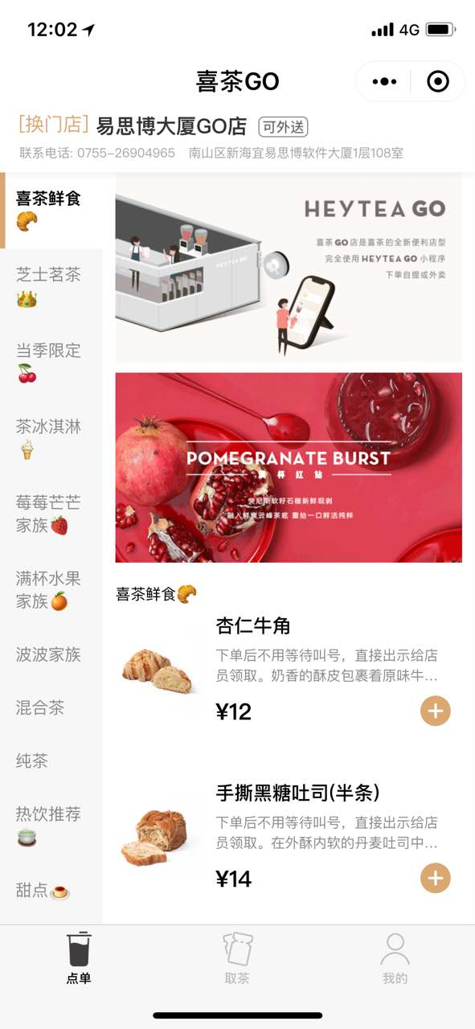
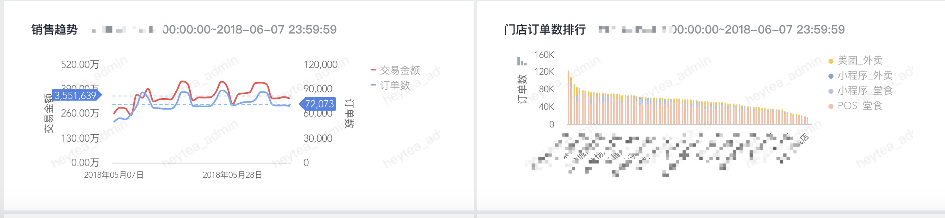
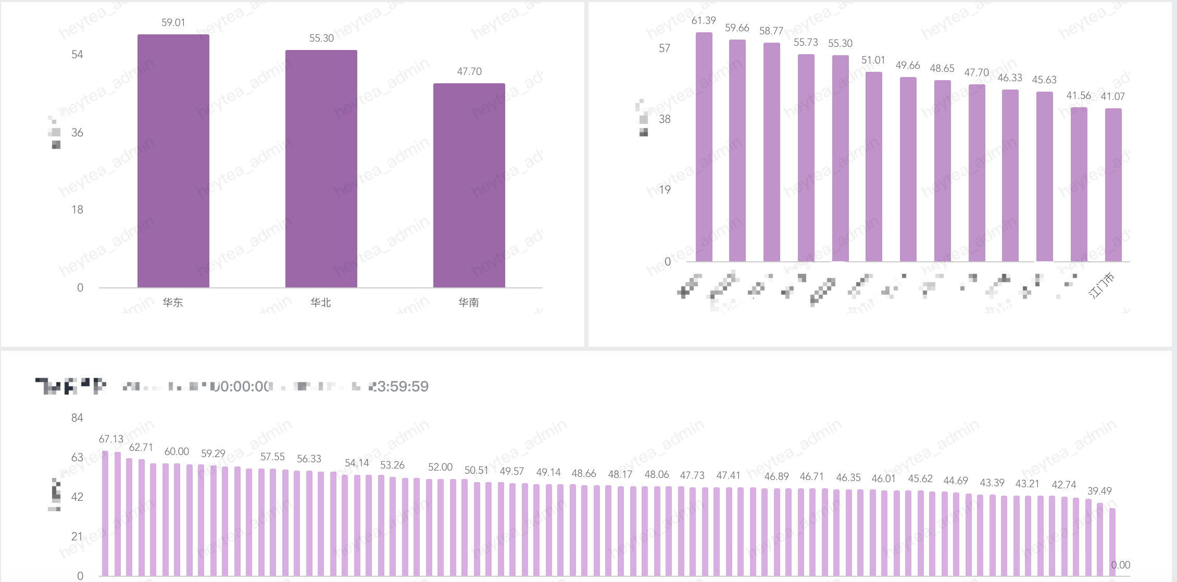
小程序

Slide 26
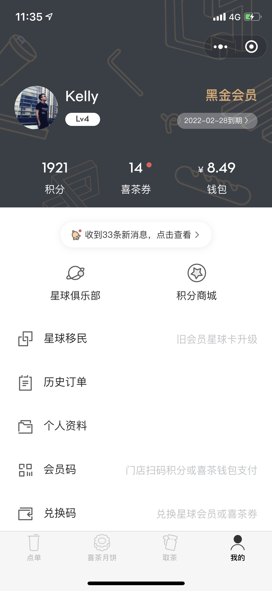
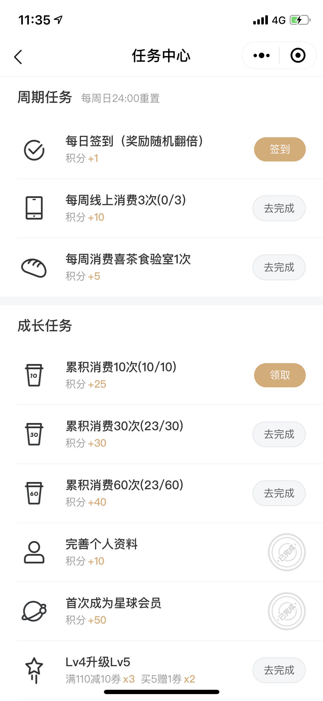
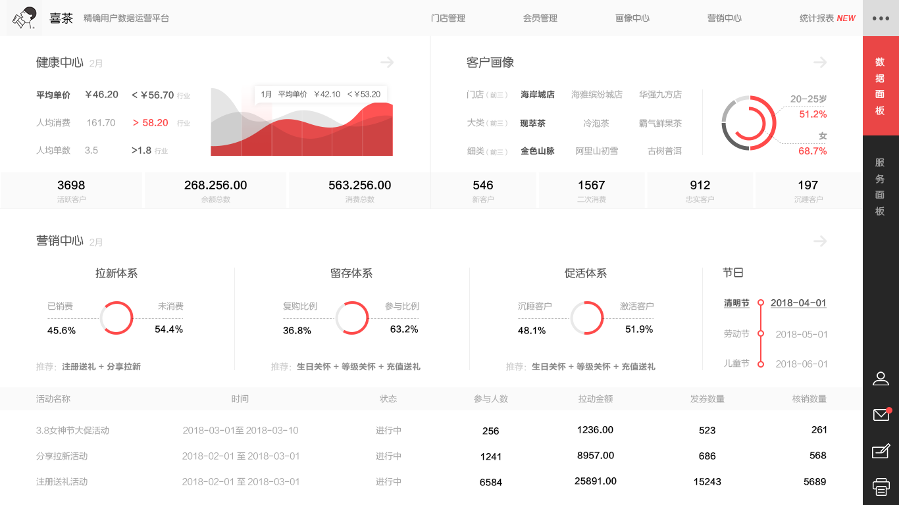
会员体系

Slide 27
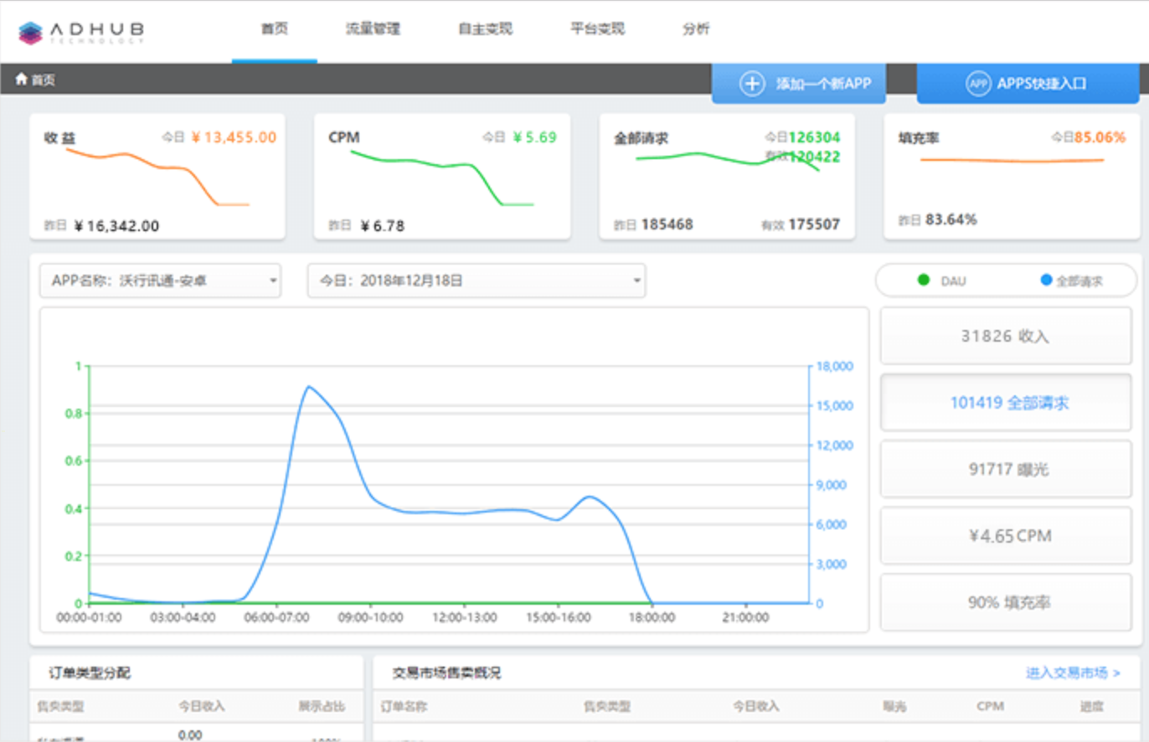
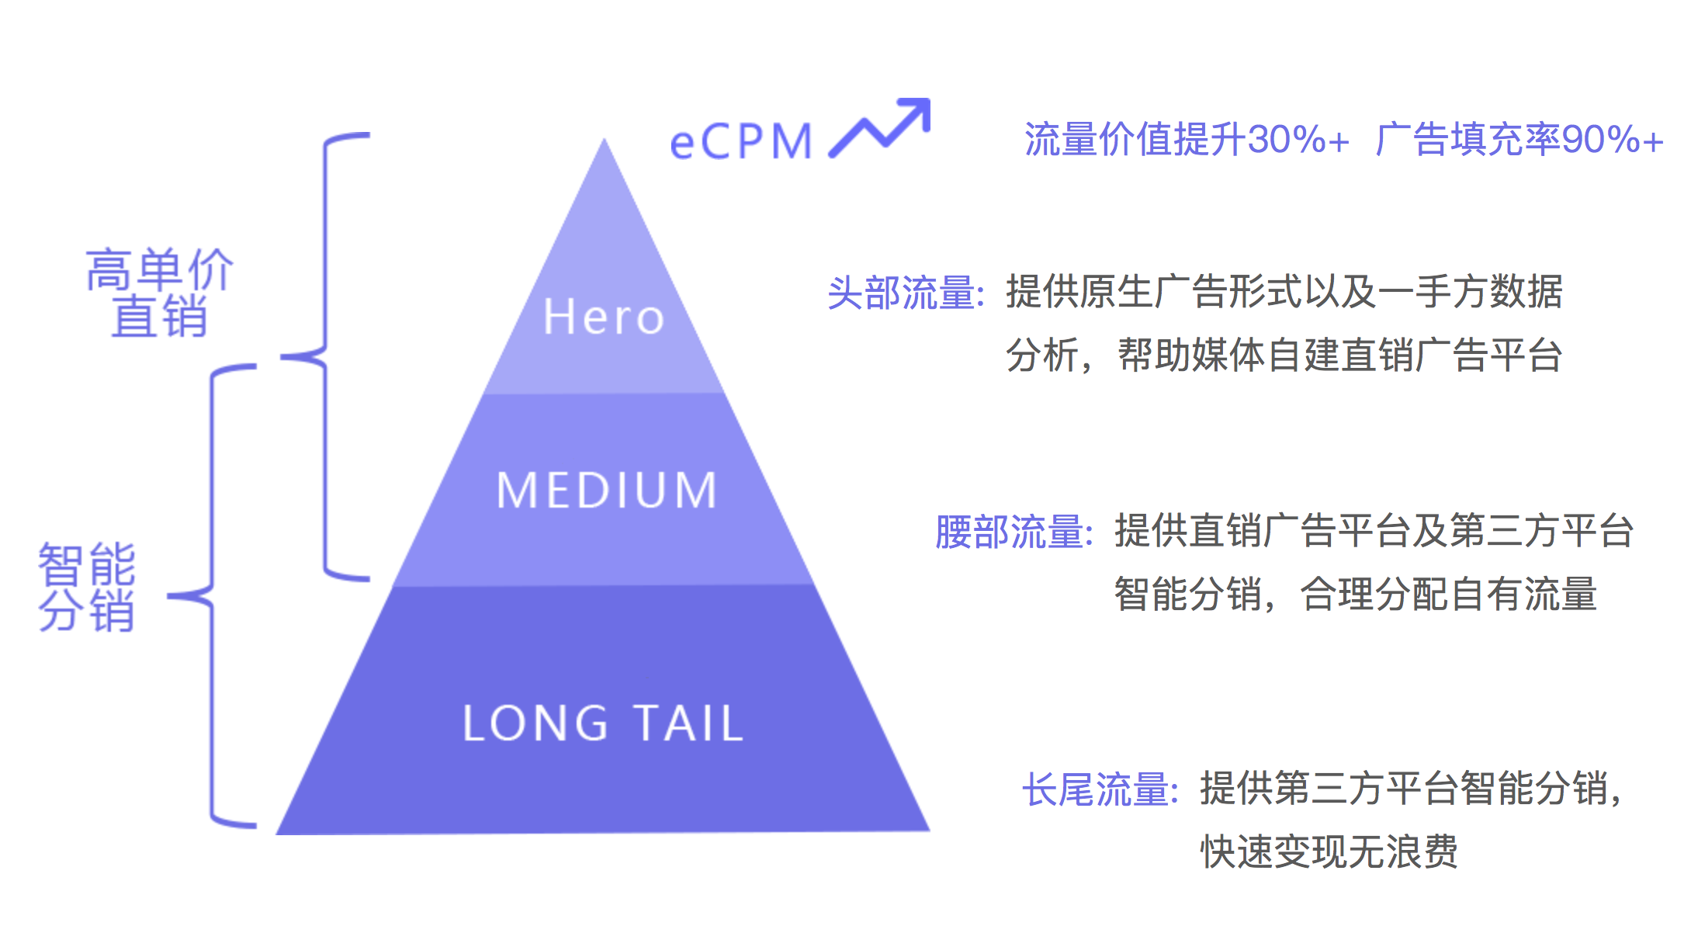
DSP

Slide 28
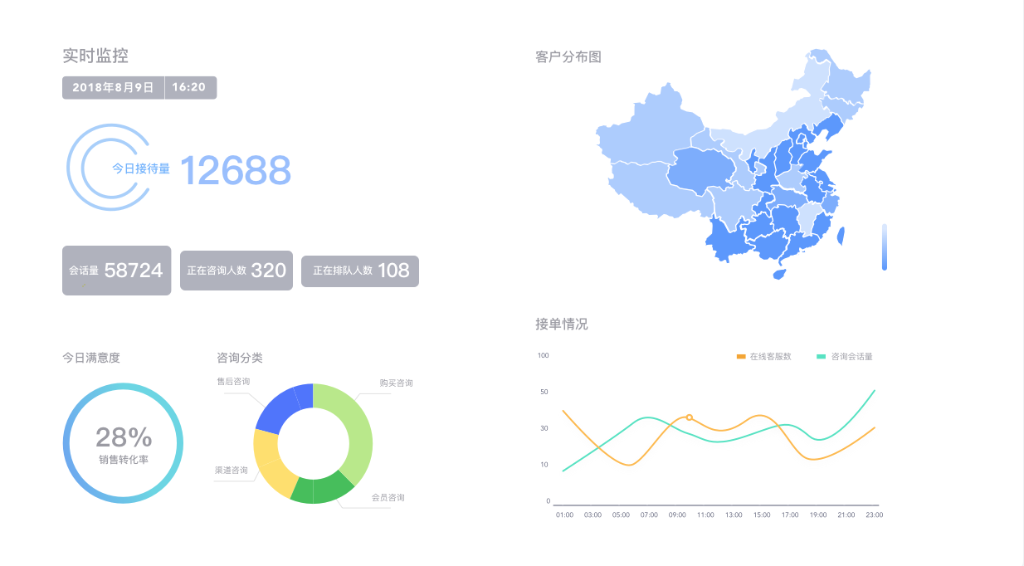
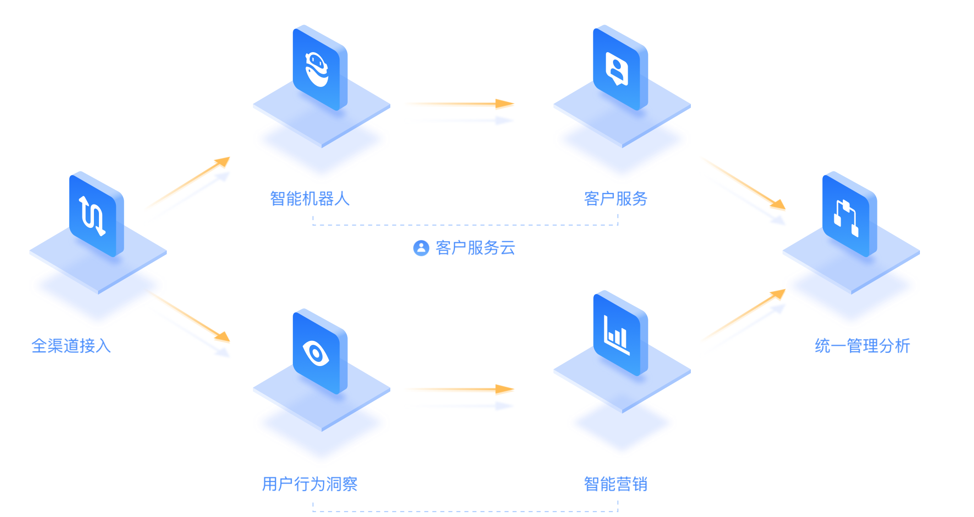
客户服务

Slide 29
1 基础认知
2 组织创新
3 数字管理
4 数字营销
5 数字引擎
CONTENTS

Slide 30
一个小程序的背后
客户触点
门店触点
总部触点
电商平台
订单管理
门店管理
数字触点
人力资源管理
供应链管理
O2O平台
货物管理
效率管理
IT设施管理
商业智能
行政管理
APP
营销触点
大数据管理
项目管理
财务管理
小程序
会员管理
营销平台
数字系统管理
流程管理
培训管理
品牌门店
用户资产
渠道整合
C 用户体验
消费者
B 业务流程
职能人员
D 大数据
科技人员

Slide 31
什么是中台？

Slide 32
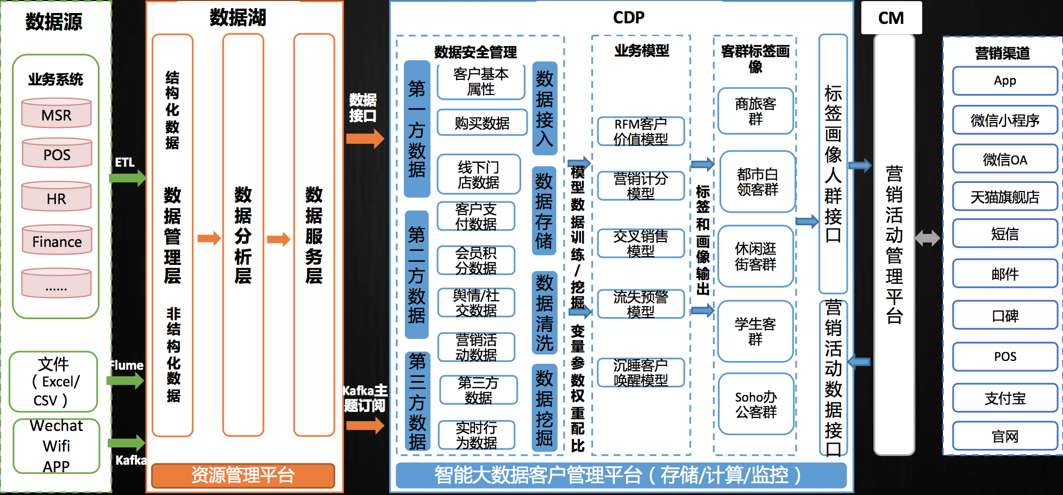
营销中台

Slide 33
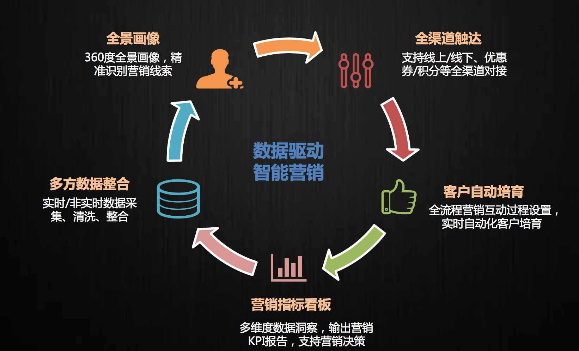
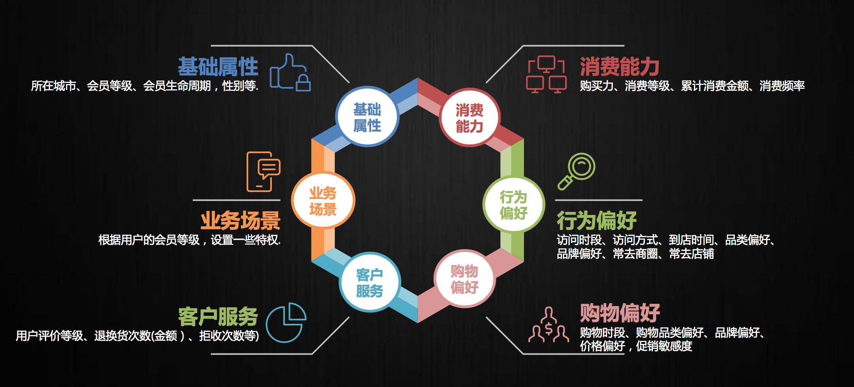
营销中台

Slide 34
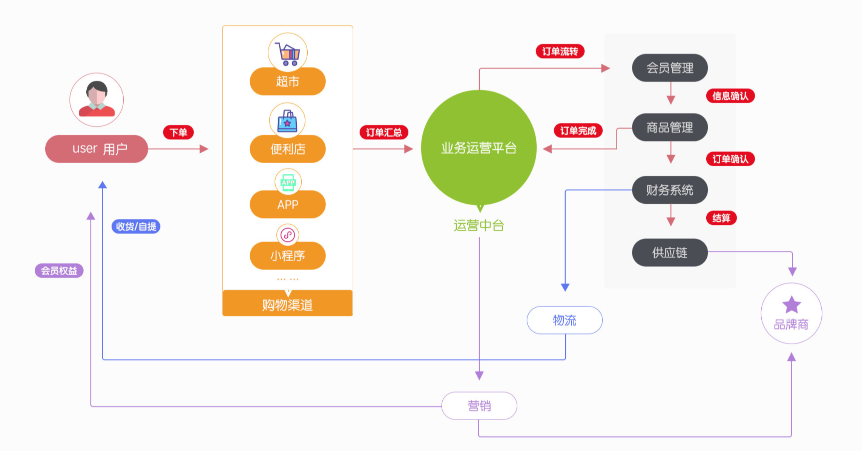
管理中台

Slide 35
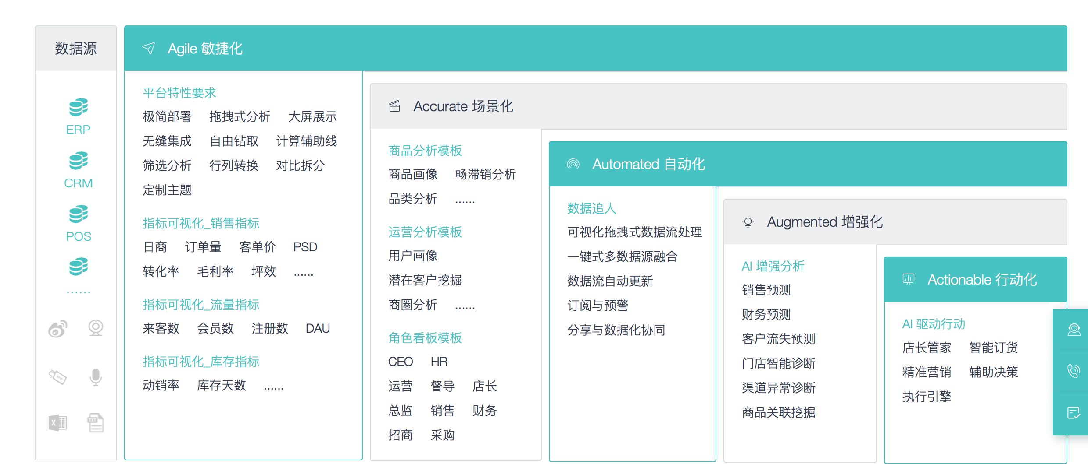
数据中台

Slide 36
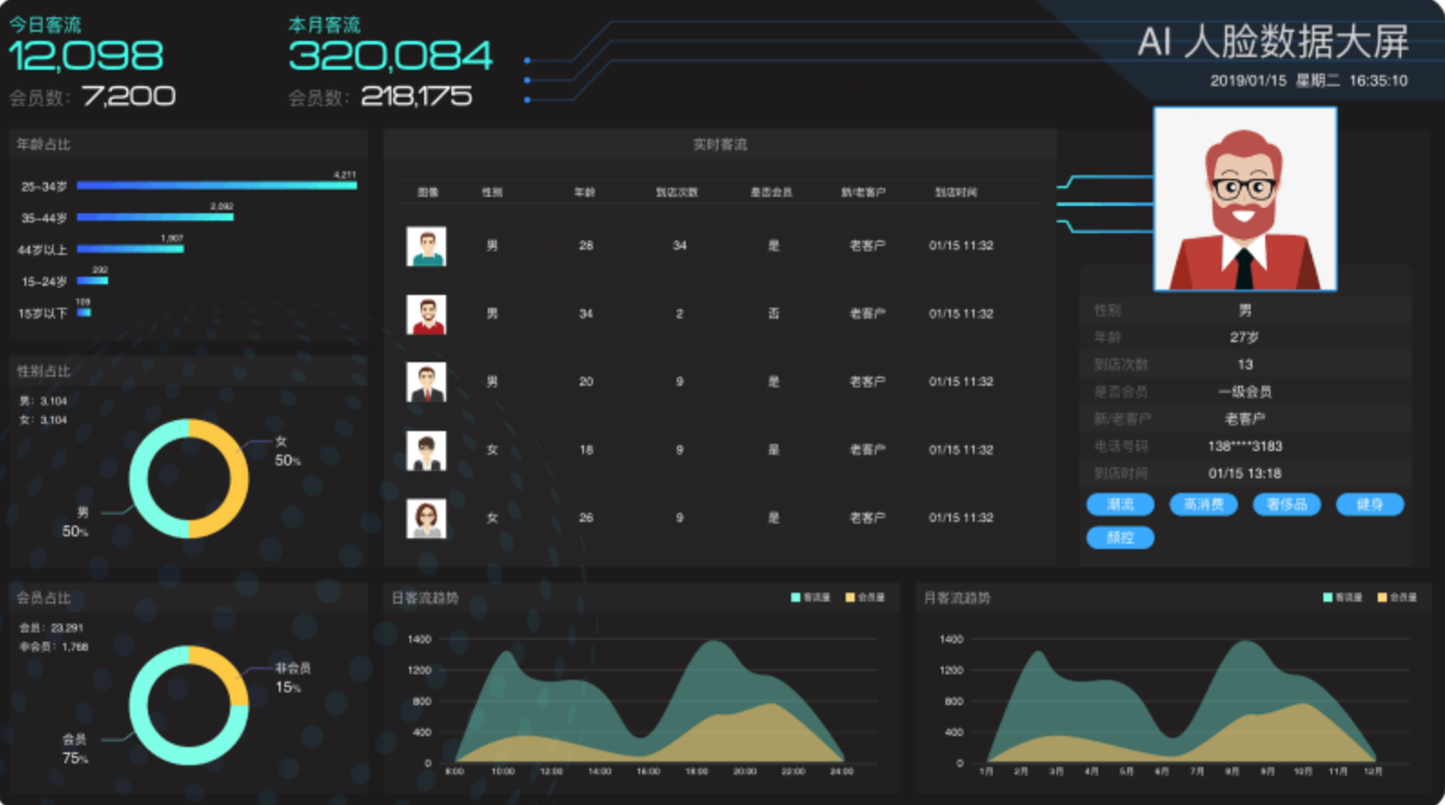
大数据BI
自动识别会员身份
实时查看客流信息性别、
年龄、会员占比一览无余

Slide 37
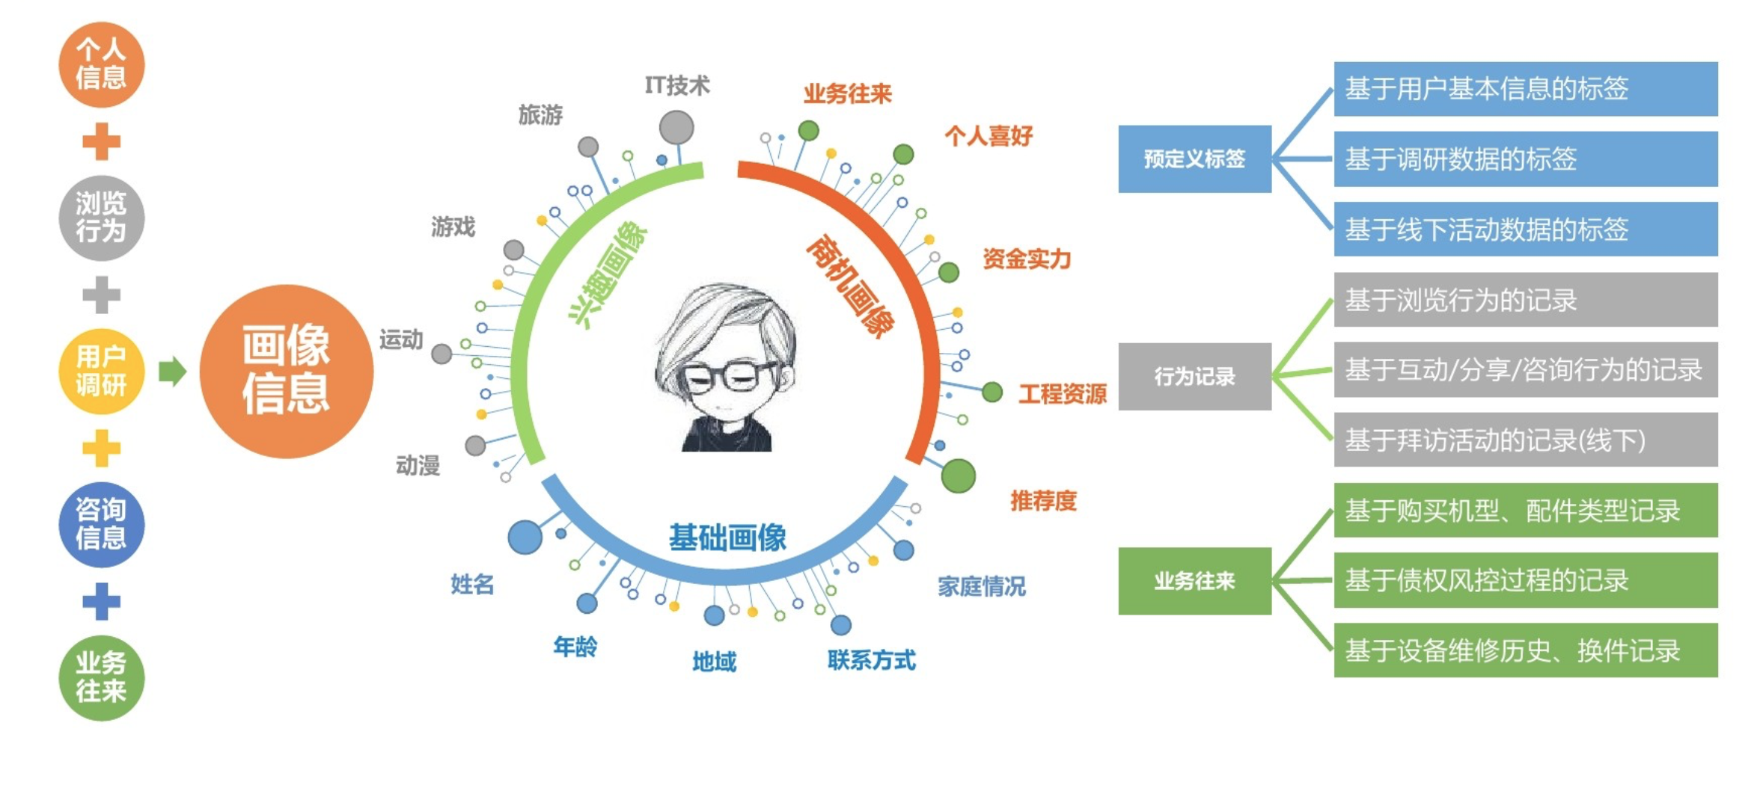
用户标签

Slide 38
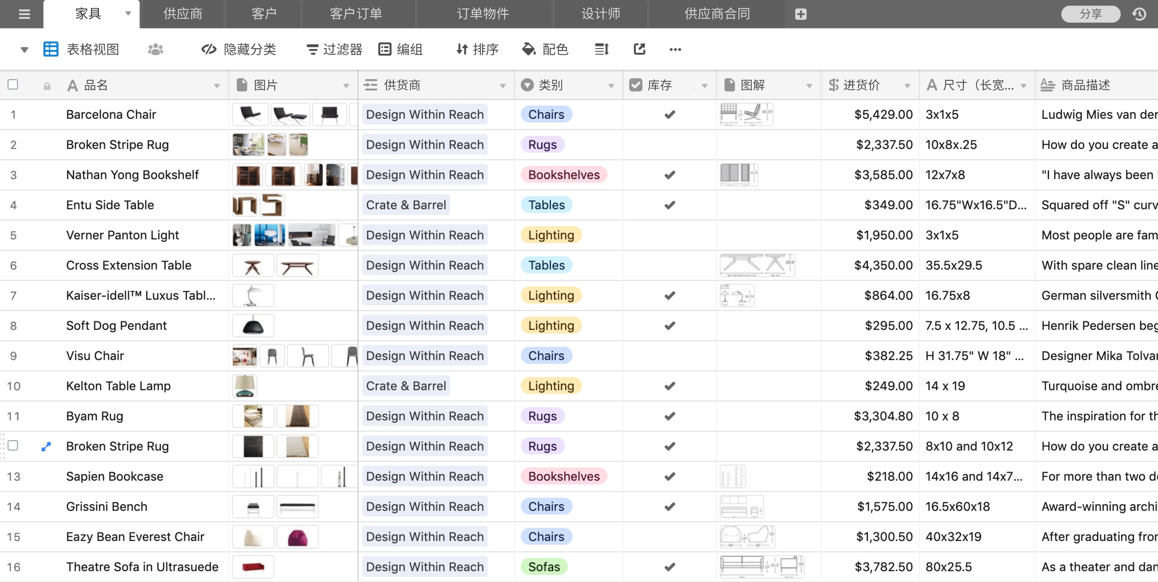
数字引擎
企业大数据源
可视化的数据管理平台： - 杜绝Excel文件满天飞； - 节省文员工作成本； - 轻松而专业实现数字化转型。

Slide 39


我们的愿景：用数字工具推动人类进步 我们希望在云计算、大数据、区块链时代，创造和应用极致体验的数字化工具，以全新的方式去改善人们的生活与工作，推动人类社会的进步。 我们的使命：致力驱动数字化中国 “数字化中国”是中国未来发展的新趋势、新动能，帮助无数中国企业和组织数字化转型，实现14亿人的数字中国梦，是我们这一代人肩上的使命。 我们希望通过自己的经验输出，提供数字化咨询解决方案和轻量级大数据平台产品，以最专业和客观的态度，让中国企业数字化转型少走弯路、少交学费，不被技术厂商绑架，驱动数字化中国。

Slide 41

我们的愿景：用数字工具推动人类进步 我们希望在云计算、大数据、区块链时代，创造和应用极致体验的数字化工具，以全新的方式去改善人们的生活与工作，推动人类社会的进步。 我们的使命：致力驱动数字化中国 “数字化中国”是中国未来发展的新趋势、新动能，帮助无数中国企业和组织数字化转型，实现14亿人的数字中国梦，是我们这一代人肩上的使命。 我们希望通过自己的经验输出，提供数字化咨询解决方案和轻量级大数据平台产品，以最专业和客观的态度，让中国企业数字化转型少走弯路、少交学费，不被技术厂商绑架，驱动数字化中国。
vikadata
维格智数

